Slide 1
Chapter 4. 신경망 학습
JUL. 2018
Hyun-Kyo Lim
LINK@KoreaTech
http://link.koreatech.ac.kr
glenn89@koreatech.ac.kr

Slide 2
신경망 학습
Learning 이란?
훈련데이터로부터 가중치 매개변수의 최적값을 자동으로 획득하는 것
Weight, Bias 값
Loss Function (=Cost Function)
결과값을 가장 작게 만드는 가중치 매개변수를 찾는 것
따라서, 손실 함수의 값을 가급적 작게 만드는 기법
함수의 기울기를 활용하는 경사법

Slide 3
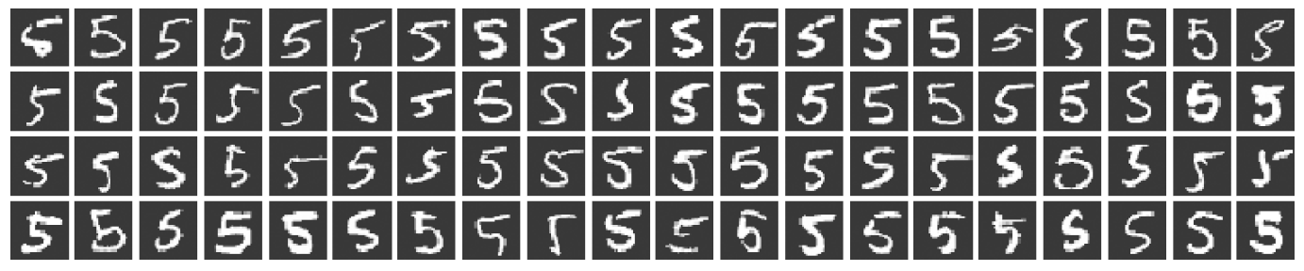
데이터 주도 학습
Data
수, 영상, 단어 등의 형태로 된 의미 단위
보통 연구나 조사 등의 바탕이 되는 재료
자료를 의미있게 정리하면 정보 (information)
MNIST 데이터에서 ‘5’ 라는 숫자를 인식하는 프로그램 구현하라

Slide 4
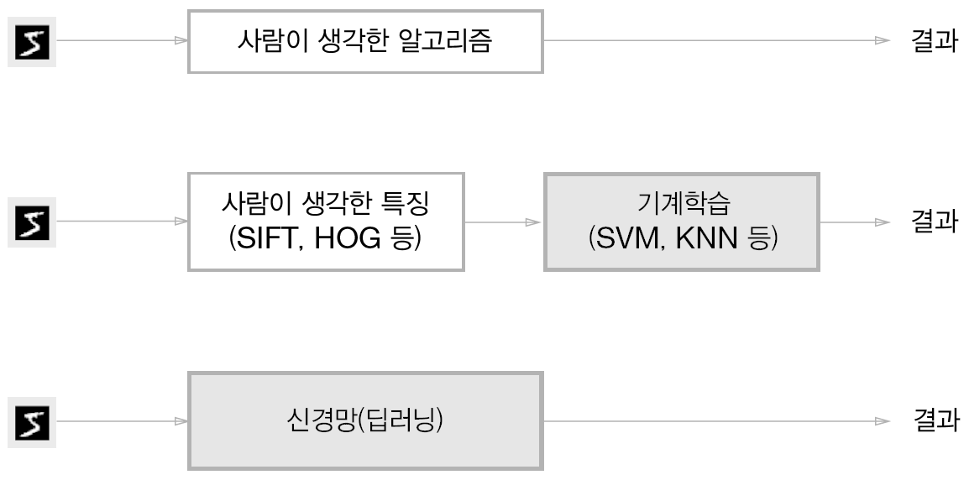
데이터 주도 학습
Feature (특징) 추출
입력 데이터(이미지)에서 본질적인 데이터(중요한 데이터)를 추출
컴퓨터 비전 분야에서는 SIFT, SURF, HOG 등의 특징을 사용
이미지의 특징을 벡터로 기술하여 나타냄 (이미지 → 벡터화)
이미지를 벡터로 변환 시, ‘사람’이 설계한 방법을 사용
문제에 적합하지 않은 특징을 쓰지 않으면 좋은 결과 기대 어려움
지도 학습의 대표적인 방법
SVM, KNN 등으로 벡터화된 데이터 학습
모아진 데이터를 통해 규칙을 찾아냄

Slide 5
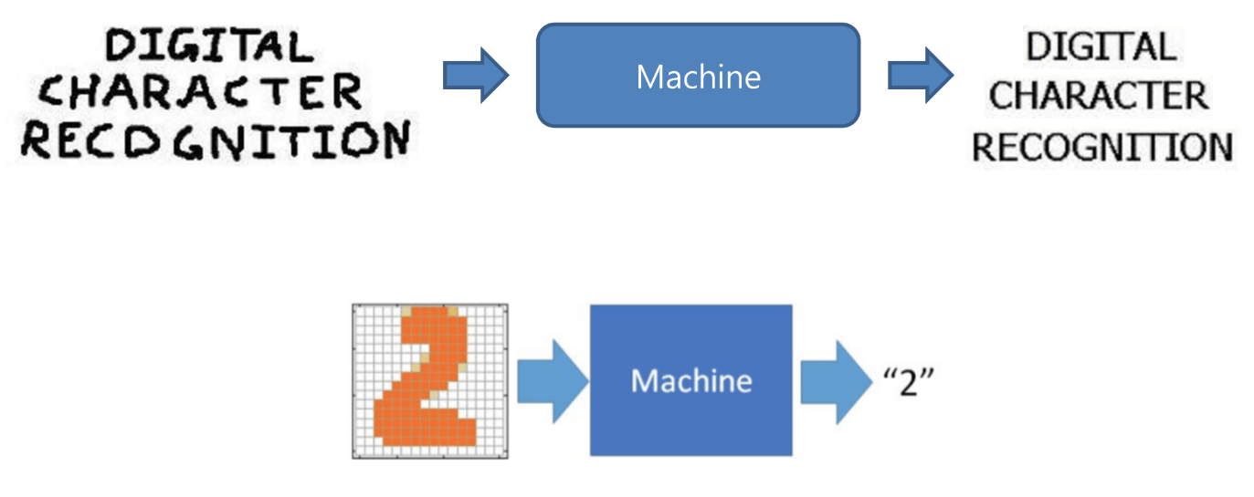
데이터 주도 학습
Digital Character (or Handwriting) Recognition

Slide 6
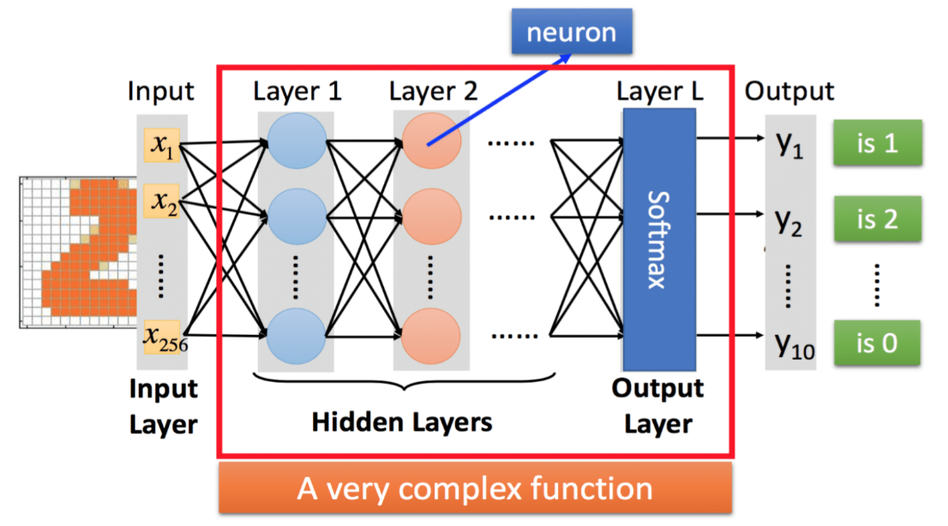
Example Application
Fully Connected Feedforward Network

Slide 7
Training & Test Data
훈련 데이터와 시험 데이터
훈련 데이터를 사용하여 학습하면서 최적의 매개변수를 찾음
시험 데이터를 사용하여 훈련한 모델의 실력을 평가
Overfitting (오버피팅)
한 데이터 셋에만 지나치게 최적화된 상태
해결법
충분히 많은 학습 데이트를 입력 데이터로 사용
피쳐의 수를 줄임
Regularization (정규화)를 이용하는 방법

Slide 8
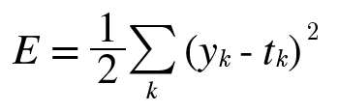
Loss Function
Loss Function (=Cost Function)
신경망 성능을 나타내는 지표
성능의 ‘나쁨’을 나타냄
Mean Squared Error (MSE), Cross Entropy Error (CES)
평균 제곱 오차 (Mean Squared Error)
Ex) t = [0, 0, 1, 0, 0, 0, 0, 0, 0, 0] y =[0.1, 0.05, 0.6, 0.0, 0.05, 0.1, 0.0, 0.1, 0.0, 0.0]
MSE → 0.0975
Ex) t = [0, 0, 1, 0, 0, 0, 0, 0, 0, 0] y =[0.1, 0.05, 0.1, 0.0, 0.05, 0.1, 0.0, 0.6, 0.0, 0.0]
MSE → ?

Slide 9
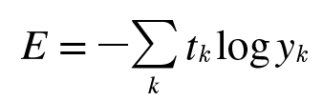
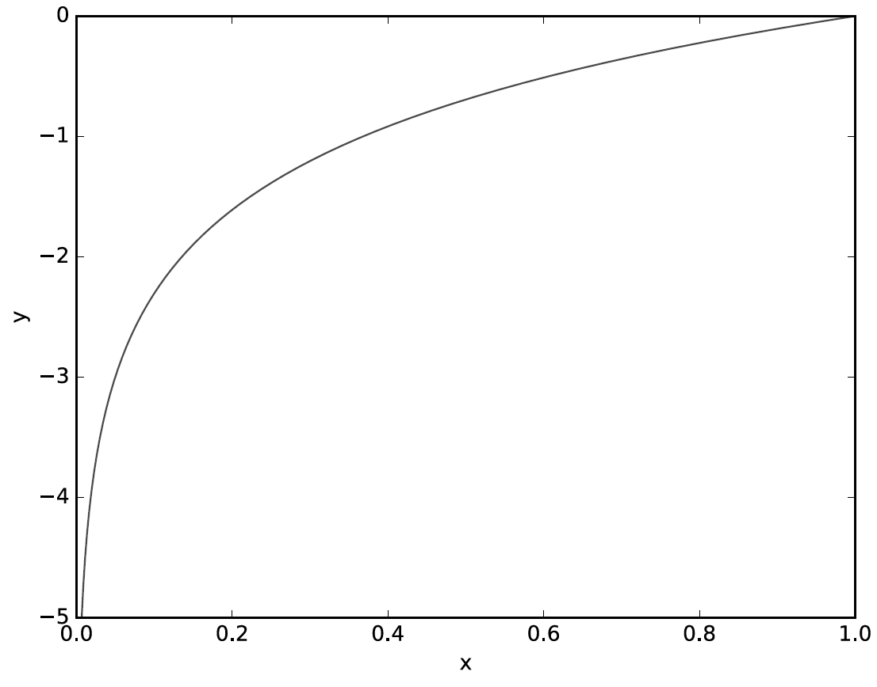

Cross Entropy Error
교차 엔트로피 오차 (Cross Entropy Error, CES)
수식
x 가 1일때 y 는 0,
x가 0에 가까워 질수록 y의 값은 점점 작아짐
정답에 가까울 수록 0에 가까움
정답일 때 출력이 작아질 수록 오차는 커짐
자연로그 $y=\log{x}$ 그래프

Slide 10
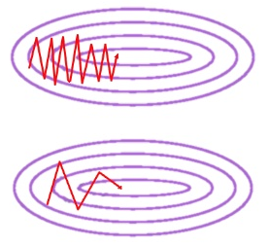
Mini Batch
미니 배치 학습
훈련 데이터가 100개 있으면, 100개의 손실 함수 값들을 구해 지표로 삼음
60,000장의 데이터가 있는 경우 60,000개의 손실 함수 값을 구함
미니배치 학습을 사용함으로써 해결
60,000장 중 100장을 임의로 선택하여 학습
Numpy의 Random.choice 사용
np.random.choice(train_size, batch_size)
미니배치의 한계점
임의로 적은 개수의 데이터만을 선택하여 학습
오히려 더 헤매는 경우 발생

Slide 11
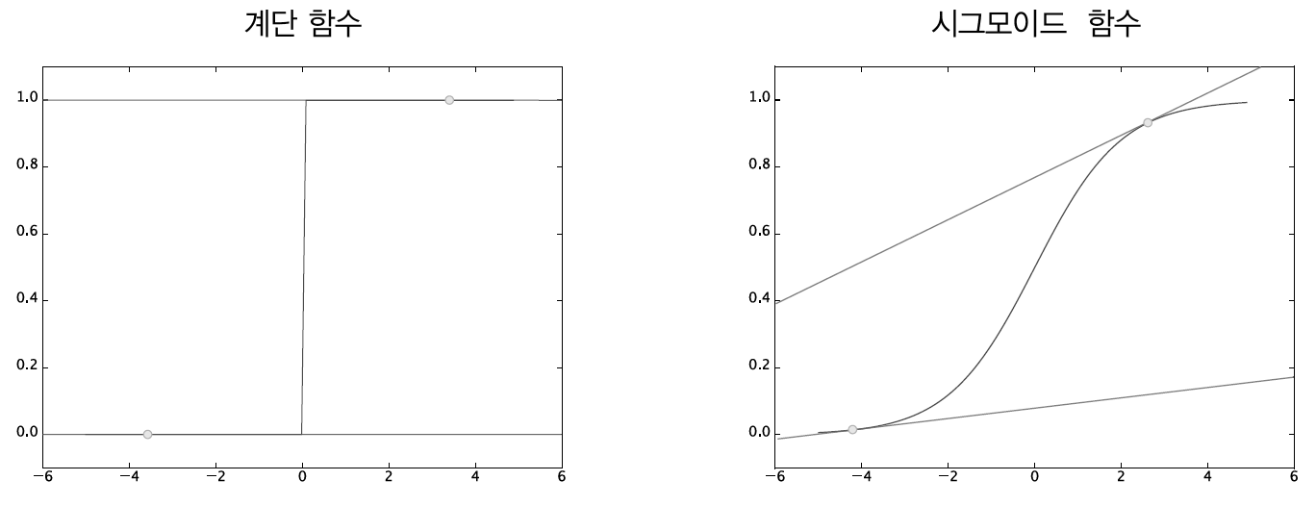
Loss Function과 Activation
Output Layer
Softmax, Relu, Sigmoid, Identify 등 다양한 Activation 사용
Output의 출력 결과를 Loss 값을 구하는데 사용

Slide 12
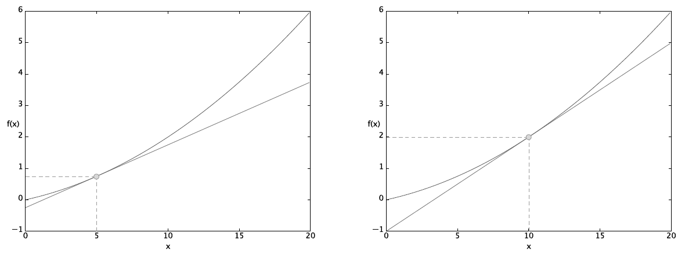
수치 미분
경사법
기울기 값을 기준으로 나아갈 방향을 정함
기울기가 가리키는 쪽은 각 장소에서 함수의 출력 값을 가장 줄이는 방향

Slide 13
경사하강법
Loss 값을 낮추기 위한 방법
기울기(방향)을 이용하여 Loss값의 최솟값 찾기

Slide 14
Thank you

